Slide 1


新老热点 选股策略②
1月12日 20:15
何灶婵
执业编号:A1120622050001
经传多赢资深投顾，金融专业出身，专注研究市场10余年。对大盘研判有独特自我见解。独创翻倍超跌战法、龙头回马枪，方法实用易懂，服务专业用心，深受用户朋友的喜欢。

Slide 2
01/
02/
03/
行情要点
主线热点
选股策略

Slide 3
01
行情要点

Slide 4
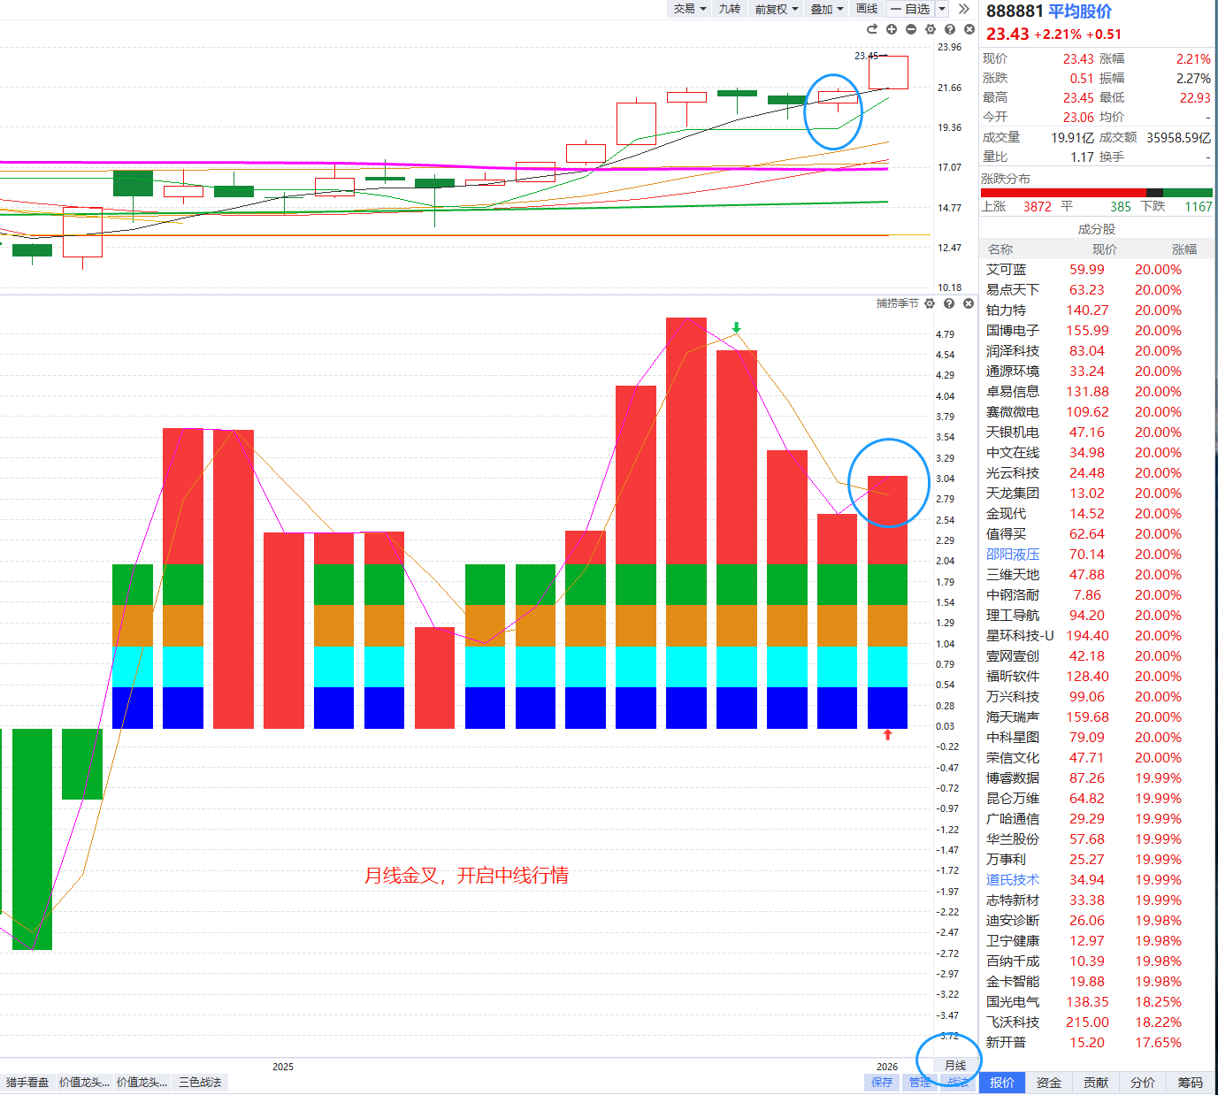
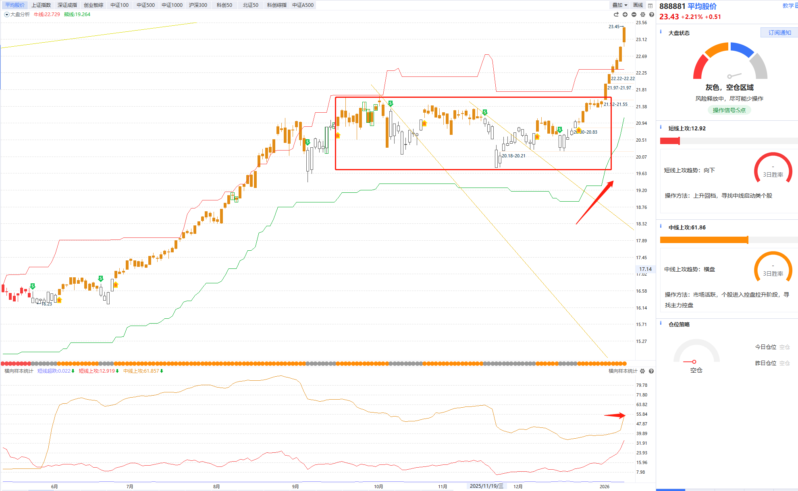
新高不断 且行且珍惜
长线：捕捞季节年线金叉第二年开始，按历史数据一般会走出2年金叉牛市
中线：月线金叉初期，周线金叉区域，上一轮月线金叉走出去年6-9月趋势行情
日线：黄色B点+资金持续翻红+熊线上移+捕捞季节强势金叉，3.6万亿创历史新高，交投活跃，相对重仓，顺势持股，破线走人

Slide 5
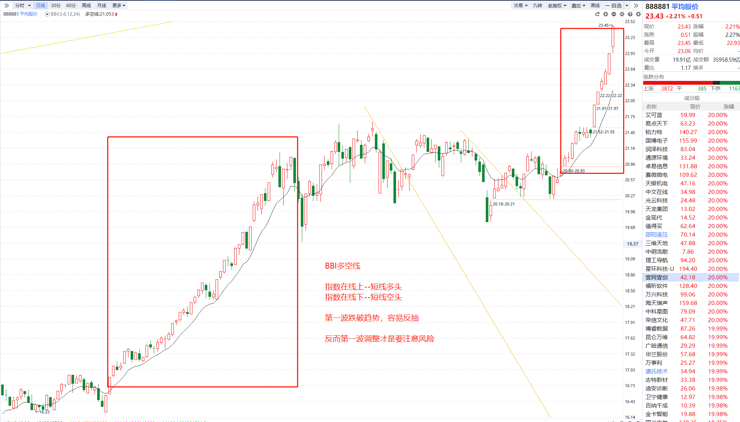


大盘涨到什么时候
1、牛市不言顶 顺势持股 破线离场
2、留意横向样本数据数值达到90%，容易进入博傻行情
3、月线金叉跟对主线，才是大牛市

Slide 6
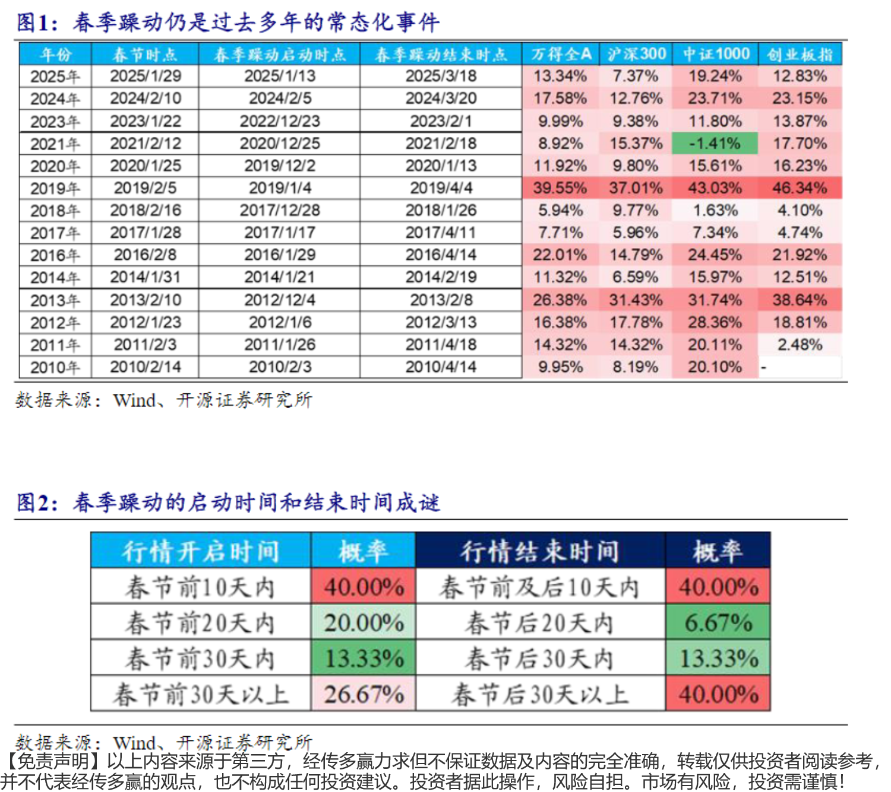
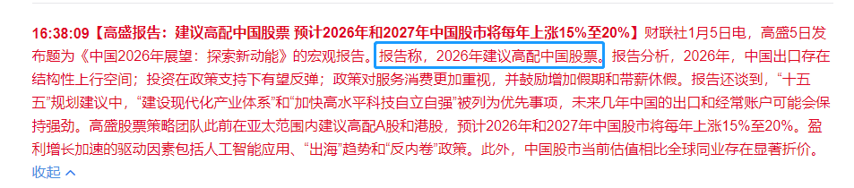
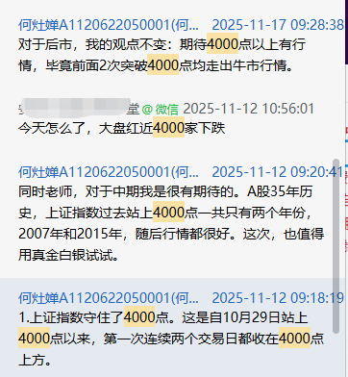
春躁红包 行情可期

Slide 7
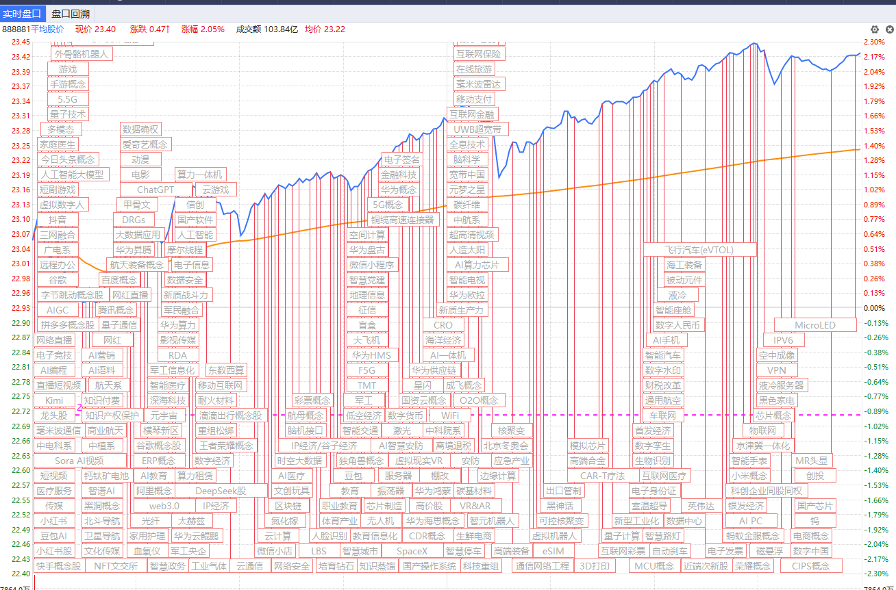
GEO下一个易中天？
1）商业航天：中国新增20万颗卫星申请，其中超19万颗卫星来自近期刚刚成立的无线电创新院。
2）核电、核聚变：Meta与Vistra、Oklo及TerraPower达成协议，投资核电厂为AI提供电力。
3）GEO：马斯克发文称，将会在7天内开源新的算法，包括所有用于决定向用户推荐哪些自然内容和广告帖子的代码。
4）AI4S：英伟达将AI4S与大语言模型、具身智能并列为AI三大方向；清华大学发布新年首篇Science，联合团队创新研发AI驱动的超高通量药物虚拟筛选平台DrugCLIP，对比传统方法实现了百万倍提升

Slide 8
02
主线热点

Slide 9
为热点而生
1.为什么要做热点：热点才能更快的起爆，股票数量越来越多，同一环境下个股涨幅差异大，热点更受资金欢迎。
2、什么是新热点：近期资金异动的方向，比如涨停棱镜近期2-3天上榜
3、什么是老热点：此热点已经反复炒作过2轮以上，如涨停棱镜上榜至少2个周期了
TMT景气 医药消费改善

Slide 10
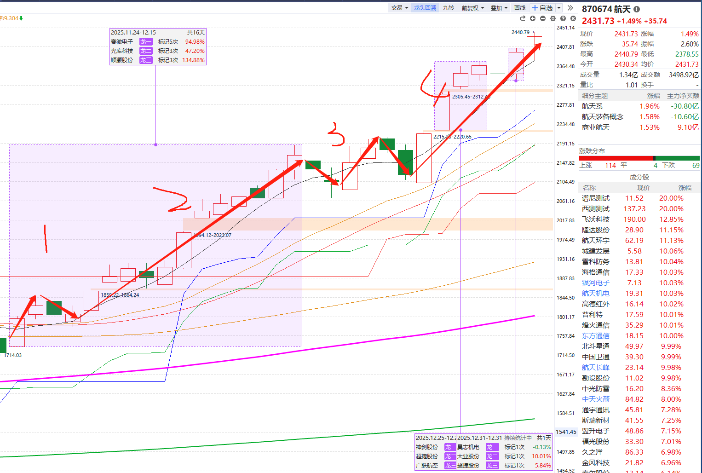
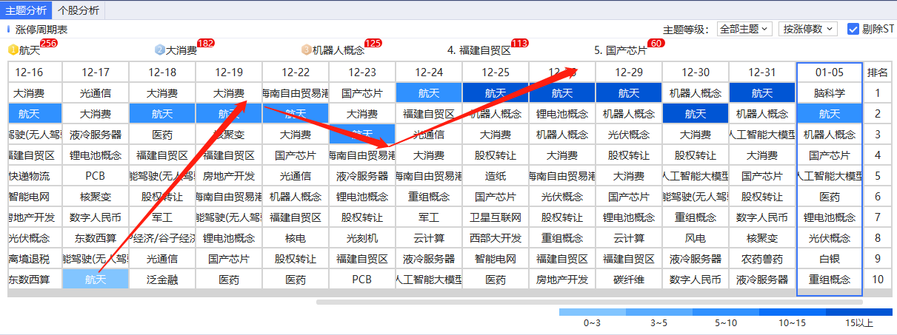
老热点
如近期反复上榜的航天，在新一轮主升浪已经走出4波主升浪，属于鱼尾行情，适合选择补涨个股，如启动龙头股
Notes:
甘肃、宁夏等地推出容量电价补偿（最高330元/kW/年），显著提升项目经济性（IRR达7%-15%）中信建投电新首席分析师朱玥朋友圈发文高呼“储能海啸将至”，在旺盛的需求下，明年锂电池总需求有望超过2700GWh，同比增速30%以上，多个环节均可能出现短缺。

Slide 11
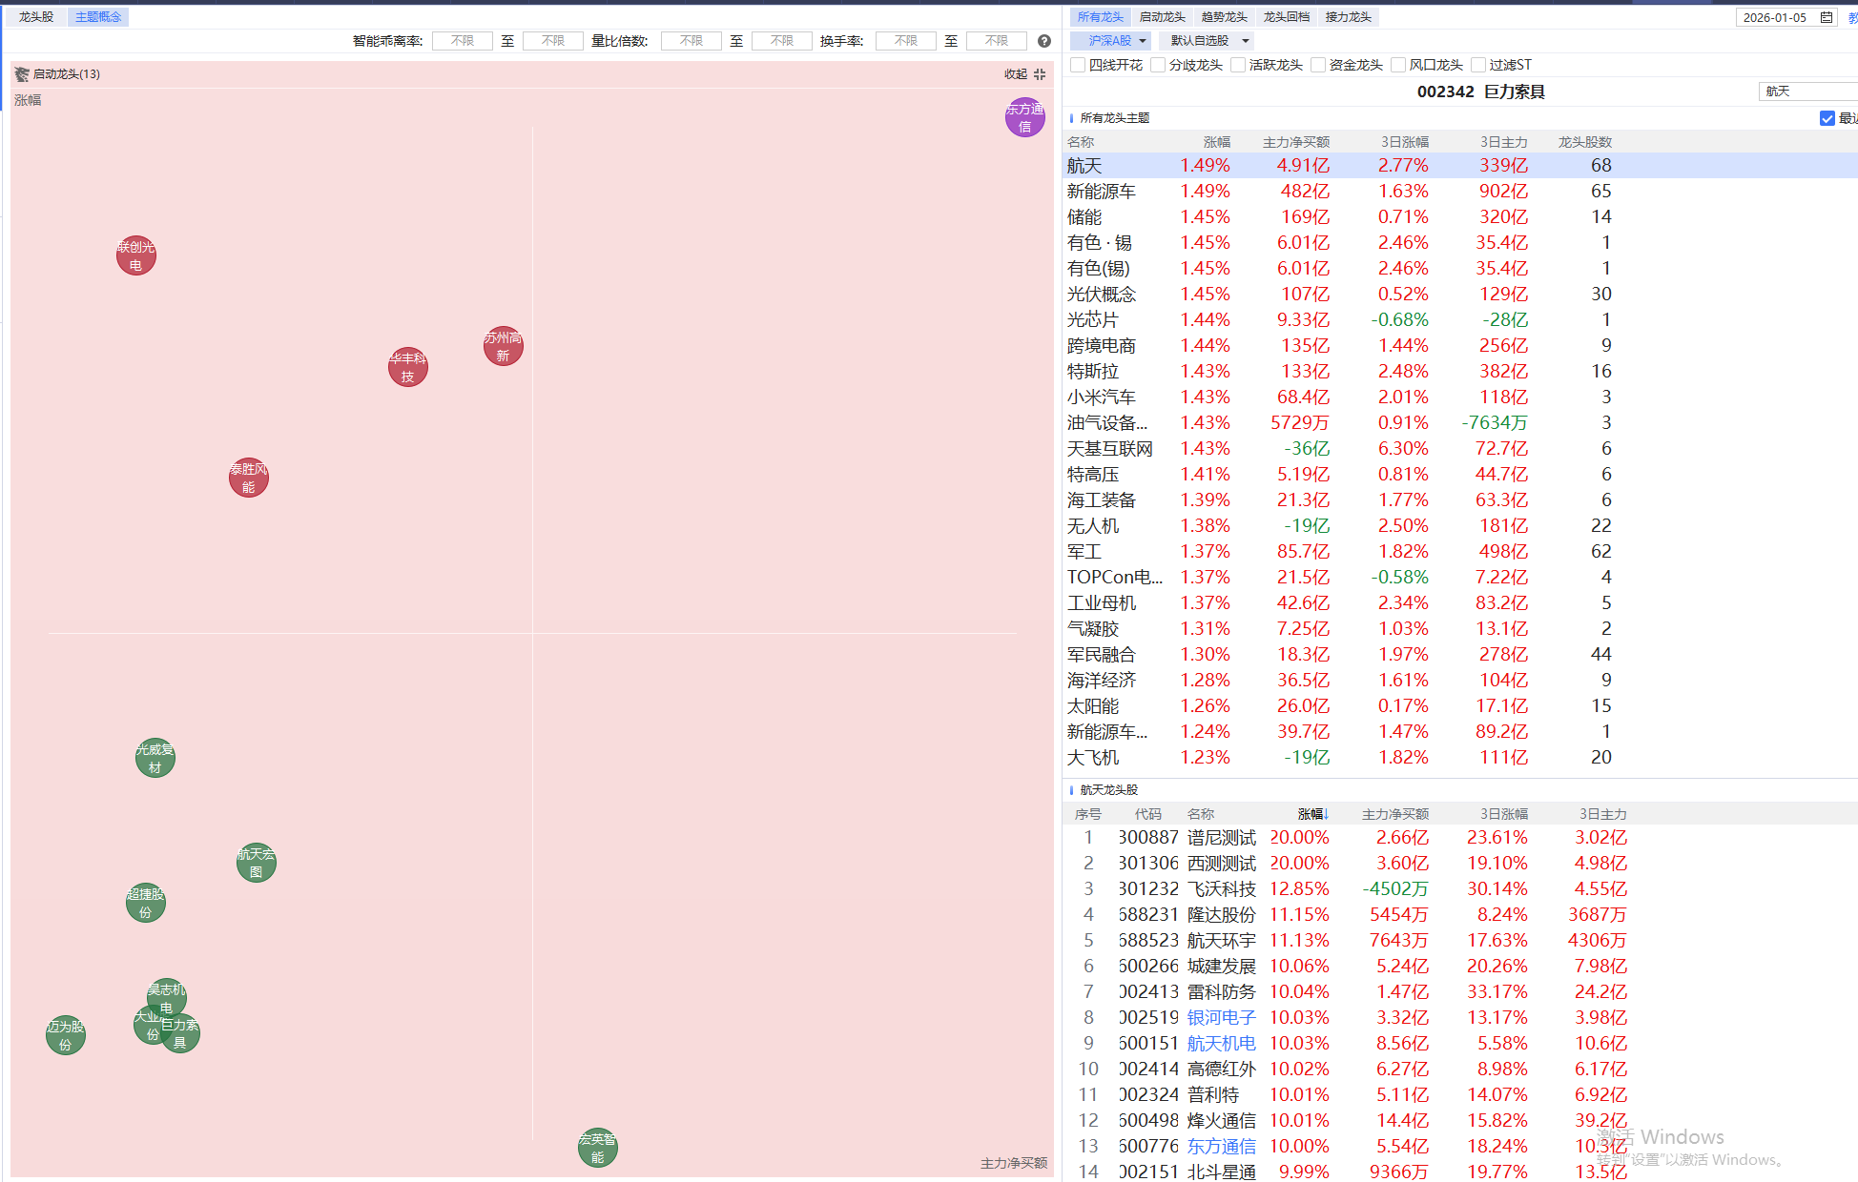
老热点看低位补涨，看启动龙头
如航天主题中，处于启动龙头个股，大部分是底部启动状态

Slide 12
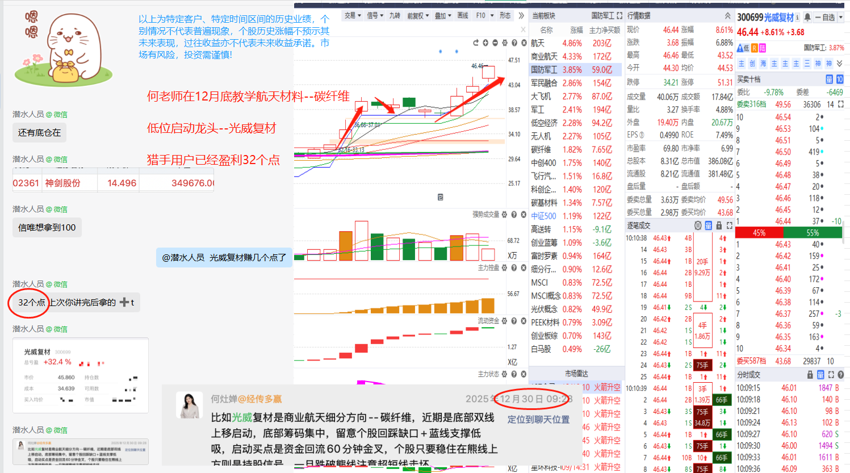

Slide 13
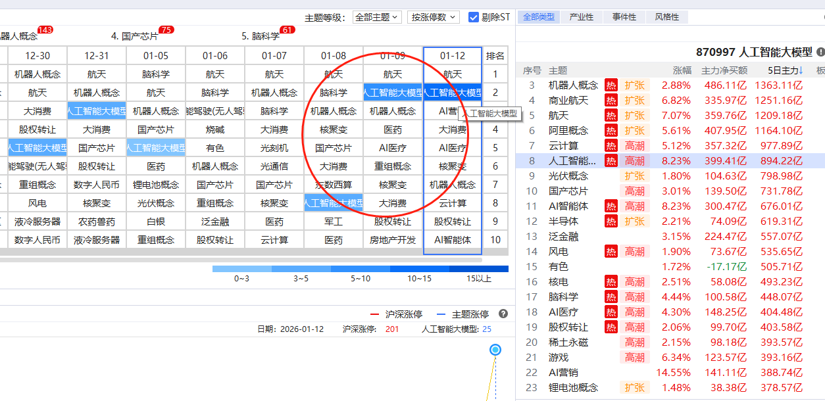
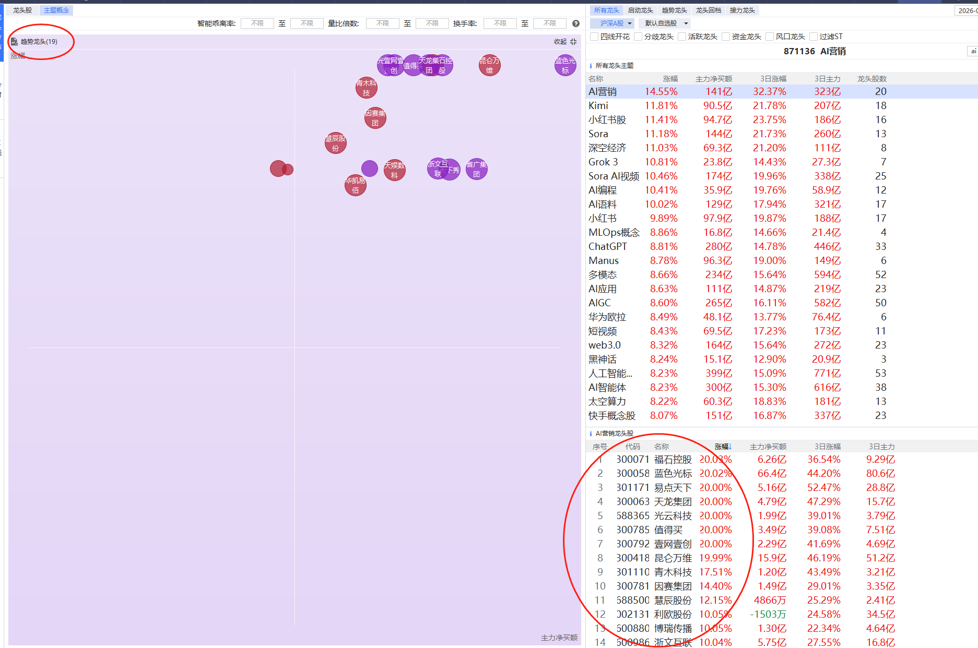
新热点
如近期人工智能大模型、AI应用（营销、医疗）等主题近期上榜，是新热点

Slide 14
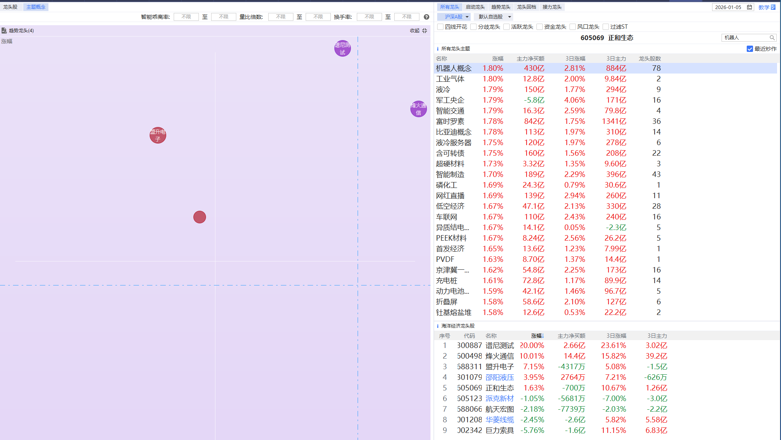
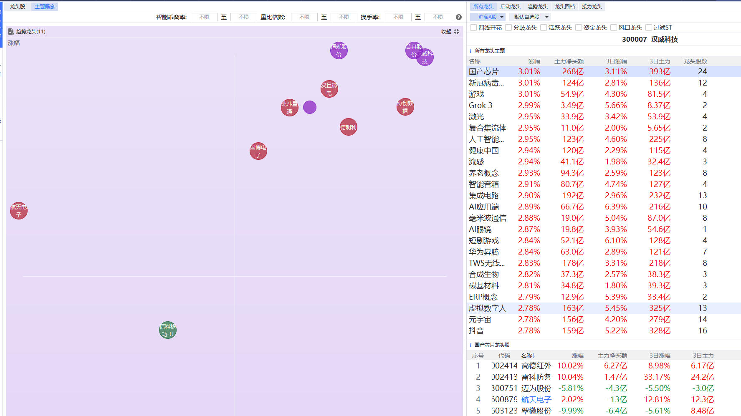
新热点-选强于大盘趋势龙头
如近期机器人、脑科学、人工智能\国产芯片等主题近期上榜，是新热点

Slide 15
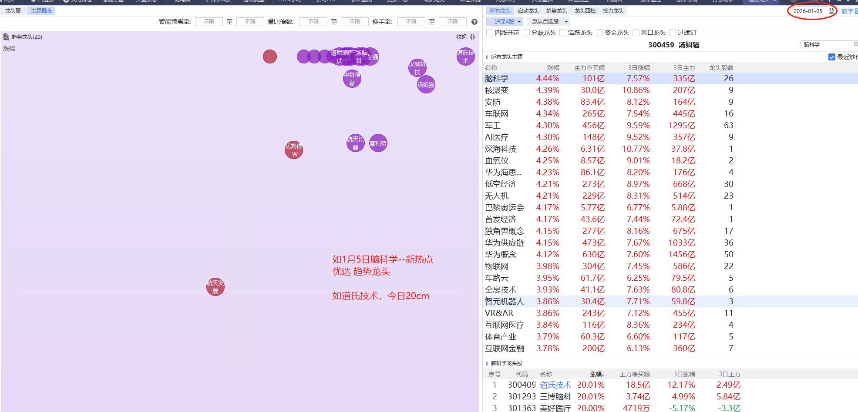
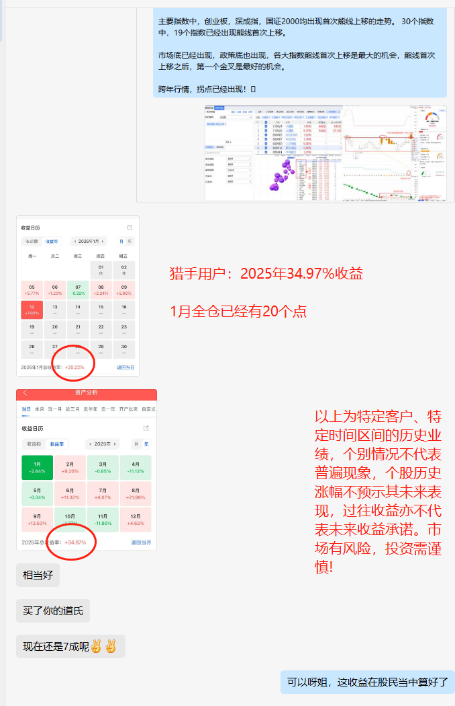
回顾上一节课新热点
如1月5日脑科学-新热点，选择趋势龙头，强于板块的个股

Slide 16


Slide 17
03
选股策略

Slide 18
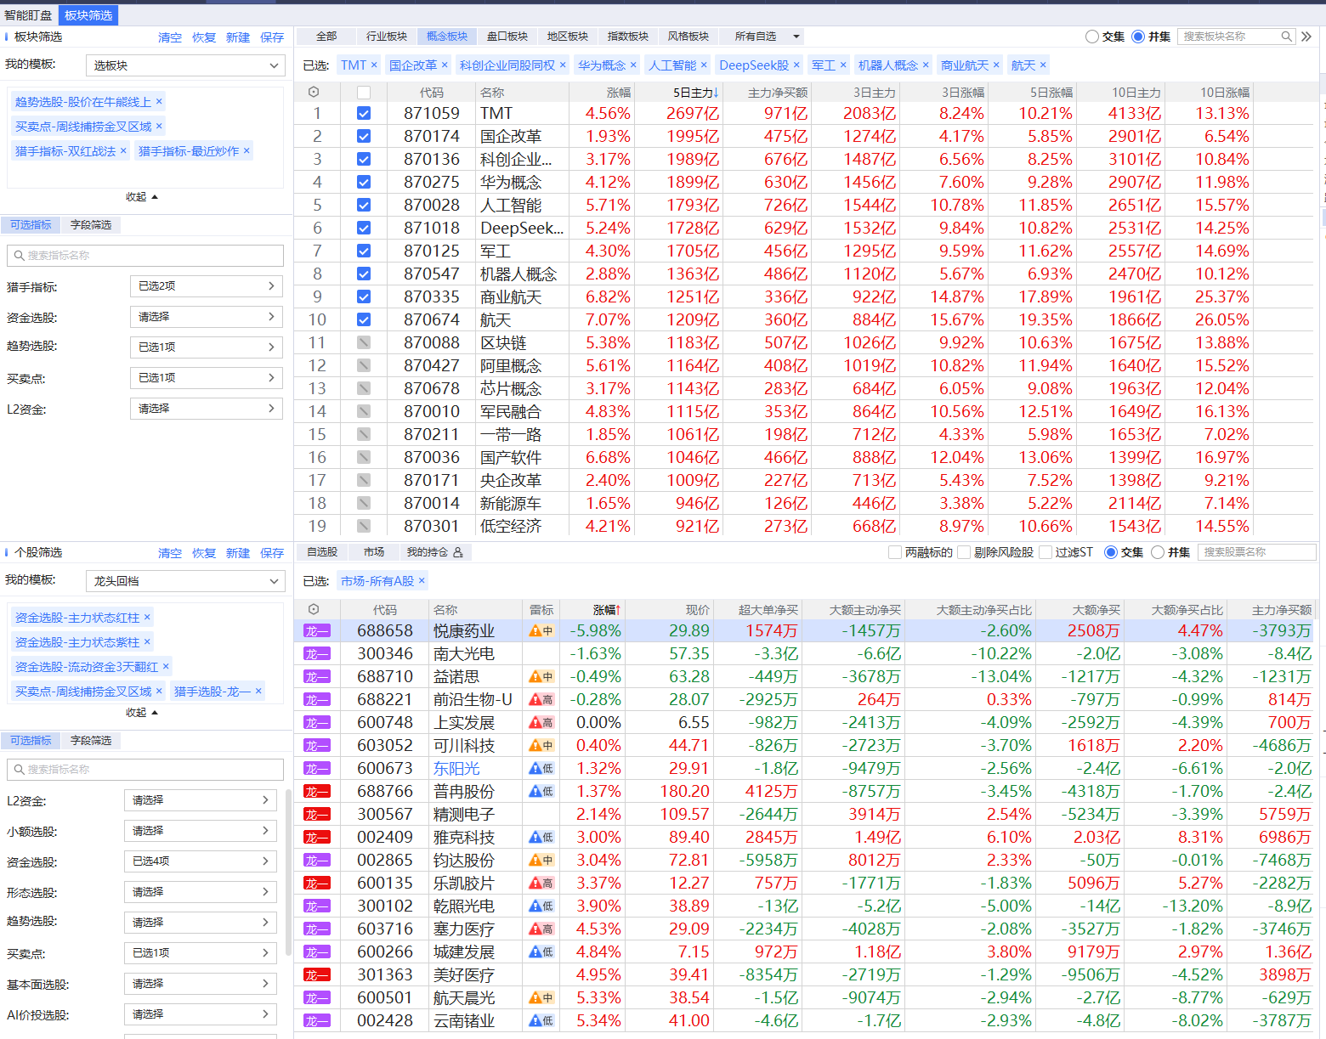
热点--龙回头

Slide 19
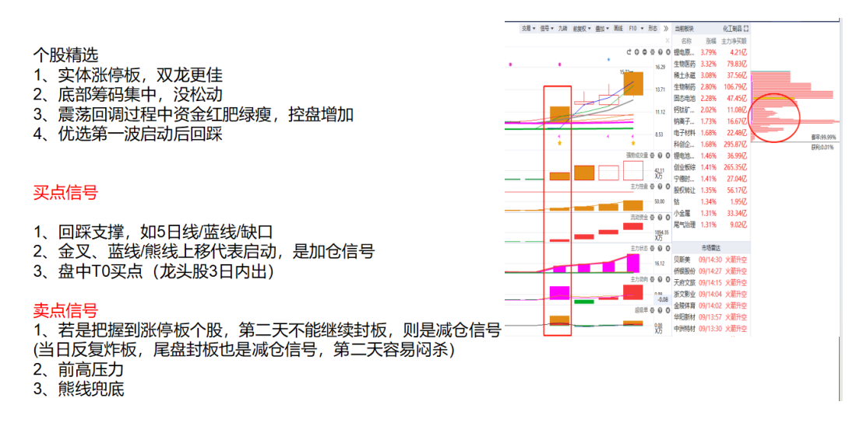
龙头回档操作细节

Slide 21


Slide 22


